Slide 1

директор МАУ ДО ДЮСШ с.Долгоруково А.В.Узунов
ГТО для школьников

Slide 2
Нормативные документы для сдачи ГТО
Приказ Министерства спорта РФ от 29.08.20014г. №739 «Об утверждения Порядка организации и проведения тестирования населения в рамках Всероссийского физкультурно-спортивного комплекса «Готов к труду и обороне» (ГТО)»
Приказ в ОУ о назначении ответственного в учреждение за сдачу норм ГТО и прием заявлений
Журнал учета документов для сдачи норм ГТО

Slide 3
Нормативная база
Заявление сдающего нормы ГТО
Согласие родителей на сдачу норм ГТО
Согласие об обработке персональных данных сдающего нормы ГТО
Заявка (в случае изъявления желания несовершеннолетним пройти тестирование, заявка подается его законными представителями):
- фамилия, имя, отчество (при наличии);
- пол;
- дата рождения;
- данные документа, удостоверяющего личность гражданина Российской Федерации;
- для лиц, не достигших возраста четырнадцати лет - данные свидетельства о рождении;
- адрес места жительства;
- контактный телефон, адрес электронной почты;
- основное место учебы, работы (при наличии);
- спортивное звание (при наличии); почетное спортивное звание (при наличии);
- спортивный разряд с указанием вида спорта (при наличии);
перечень выбранных видов испытаний (тестов);
К заявке прилагаются две фотографии размером 3x4 (на учетную карточку и удостоверение)
Медицинская справка
Паспорт (Свидетельство о рождении)
Спортивная форма и обувь

Slide 4
Заявление и согласие родителей
Директору МАУ ДО ДЮСШ с.Долгоруково
Узунову А.В.
_____________________ ФИО сдающего
_________________ (учебное заведение)
Заявление.
Прошу Вас допустить меня,________________________________________________(ФИО полностью), учащ(ую)егося___________________________( учебного заведения), __________ класса к сдаче испытаний комплекса ГТО. С правилами сдачи норм ГТО и Техникой Безопасности выполнения контрольных упражнений ознакомлен(а). __________дата
________________подпись учащегося.
Согласие родителей: я, __________________________________________________(ФИО
одного и родителей полностью), даю своё согласие на сдачу норм ГТО моим сыном (моей
дочерью)________________________________________________________(ФИО ребёнка)
________________дата
__________________подпись родителя.
К сдаче норм ГТО допускаются учащиеся, ознакомившиеся с Техникой
Безопасности выполнения норм ГТО.
Учащимся при себе необходимо иметь:
1.медицинскую справку,
2. Заявление от учащегося с согласием и подписью родителей.
3. Паспорт (Учащиеся, не имеющие паспорт допускаются на испытания со свидетельством о рождении).
4. Спортивную форму и спортивную обувь в соответствии с погодными
условиями.
Проводящая организация оставляет за собой право переноса времени и дня проведения тестирования норм ГТО
________________подпись учащегося.

Slide 5
Согласие на обработку данных
Настоящим я, ___________________________________________, далее – «Субъект Персональных Данных», во исполнение требований Федерального закона от 27.07.2006 г. № 152-ФЗ «О персональных данных» (с изменениями и дополнениями) свободно, своей волей и в своем интересе даю свое согласие АНО «Исполнительная дирекция спортивных проектов» (далее – «Дирекция», юридический адрес: 420111, г.Казань, ул.Баумана 52/7, на обработку своих персональных данных, указанных при регистрации путем заполнения веб-формы на интернет-портале Всероссийского физкультурно-спортивного комплекса «Готов к труду и обороне» gto.ru, гто.орг и его поддоменов (далее – Сайт), направляемой с использованием Сайта.
Под персональными данными я понимаю любую информацию, относящуюся ко мне как к Субъекту Персональных Данных, в том числе мои фамилию, имя, отчество, пол, дату рождения, адрес регистрации по месту жительства, адрес фактического проживания, контактные телефон(ы), адрес электронной почты, паспортные данные, ИНН, страховой номер индивидуального лицевого счета в Пенсионном фонде России (СНИЛС), данные о состоянии моего здоровья, месте учебы (работы) и иную другую информацию. Под обработкой персональных данных я понимаю сбор, систематизацию, накопление, уточнение, обновление, изменение, использование, распространение, передачу, обезличивание, блокирование, уничтожение, бессрочное хранение), и любые другие действия (операции) с персональными данными.
Обработка персональных данных Субъекта Персональных Данных осуществляется исключительно в целях регистрации Субъекта Персональных Данных в базе данных Автоматизированной информационной системы Всероссийского физкультурно-спортивного комплекса «Готов к труду и обороне» (ГТО).
Я соглашаюсь на получение сообщений и смс-уведомлений, в том числе информационных и новостных рассылок, приглашений на мероприятия Дирекции и ее контрагентов.
Датой выдачи согласия на обработку персональных данных Субъекта Персональных Данных является дата отправки регистрационной веб-формы с Сайта Дирекции.
Обработка персональных данных Субъекта Персональных Данных может осуществляться с помощью средств автоматизации и/или без использования средств автоматизации в соответствии с действующим законодательством РФ и внутренними положениями Дирекции.
Дирекция принимает необходимые правовые, организационные и технические меры или обеспечивает их принятие для защиты персональных данных от неправомерного или случайного доступа к ним, уничтожения, изменения, блокирования, копирования, предоставления, распространения персональных данных, а также от иных неправомерных действий в отношении персональных данных, а также принимает на себя обязательство сохранения конфиденциальности персональных данных Субъекта Персональных Данных. Дирекция вправе привлекать для обработки персональных данных Субъекта Персональных Данных субподрядчиков, а также вправе передавать персональные данные для обработки своим аффилированным лицам или третьим лицам, обеспечивая при этом принятие такими субподрядчиками и аффилированными лицами соответствующих обязательств в части конфиденциальности персональных данных.
Я ознакомлен(а), что:
1. настоящее согласие на обработку моих персональных данных, указанных при регистрации на Сайте Дирекции, направляемых с использованием Cайта, действует в течение 50 (пятидесяти) лет с момента регистрации на Cайте Дирекции;
2. согласие может быть отозвано мною на основании письменного заявления в произвольной форме;
3. предоставление персональных данных третьих лиц без их согласия влечет ответственность в соответствии с действующим законодательством Российской Федерации. __________дата
________________подпись.

Slide 6
Для получения ID-номера необходима регистрация на сайте www.gto.ru (с 19.12.2015-23.12.2015) прислать ID-номера с фамилиями до 25.12.2015 на электронную почту bassein48@mail.ru

Slide 7
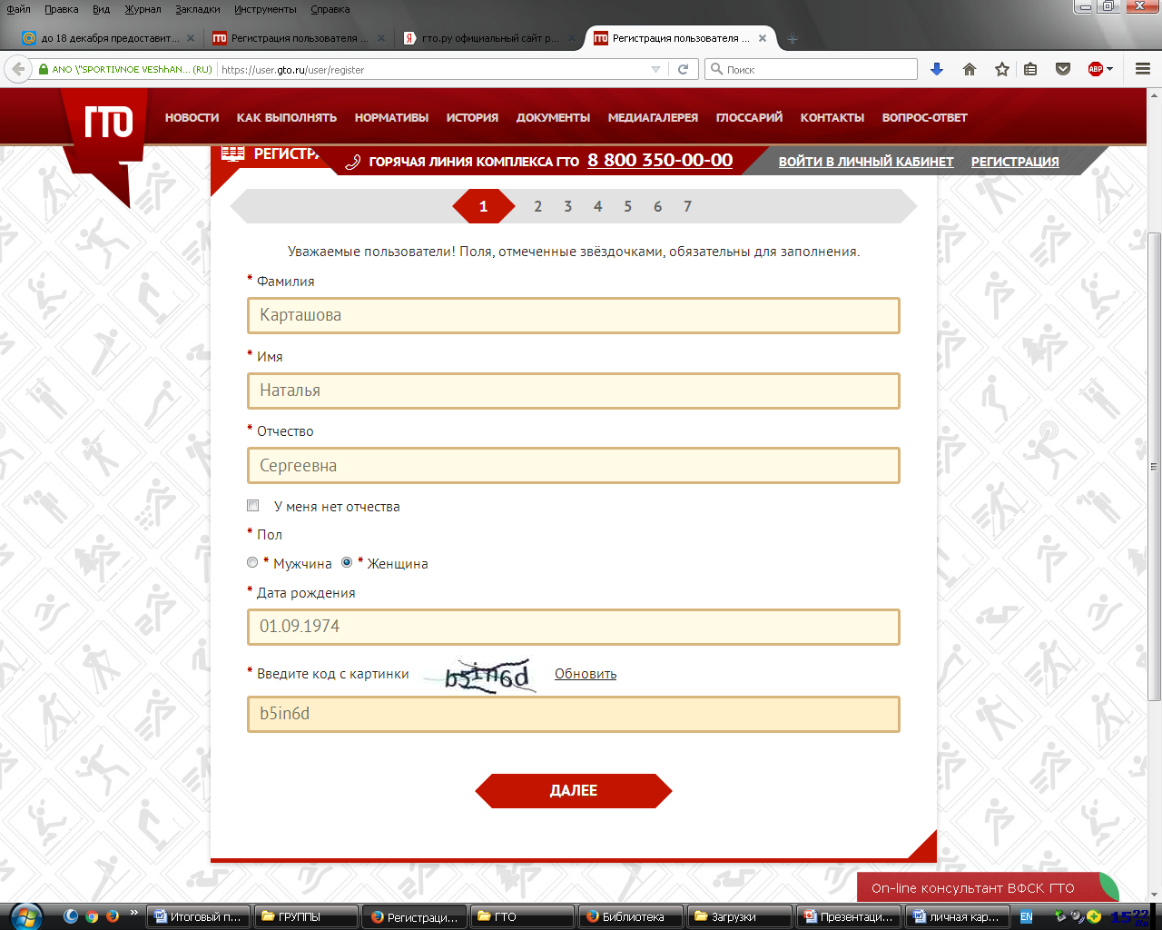

Slide 8
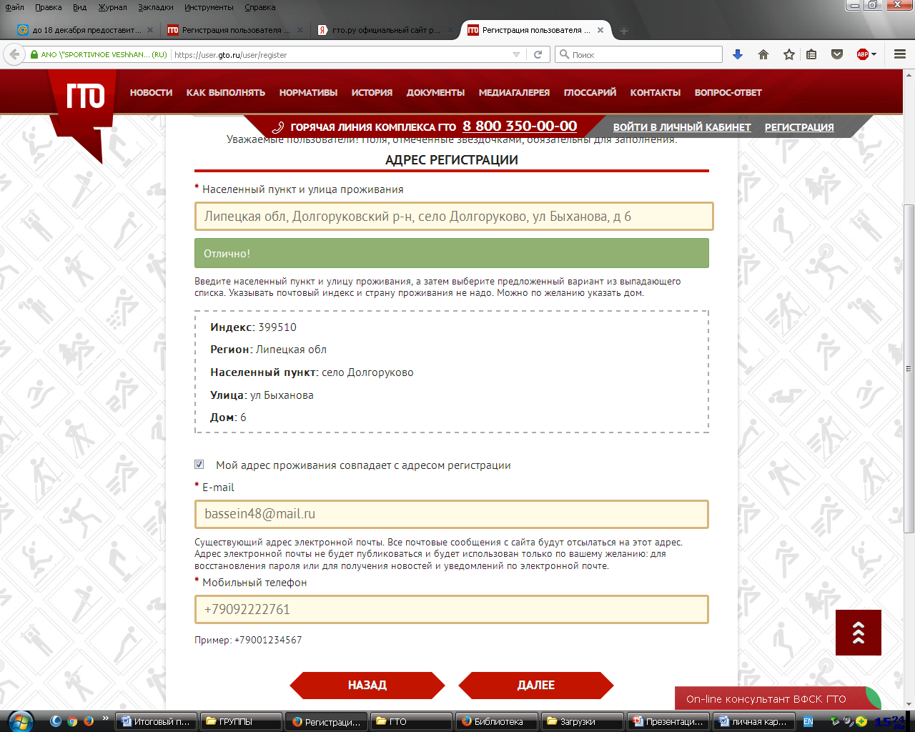

Slide 9
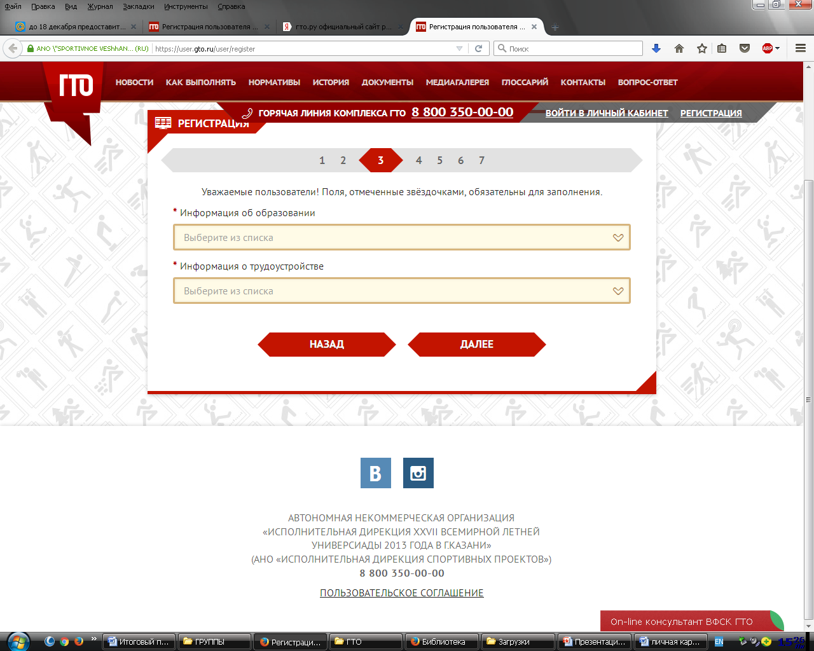

Slide 10
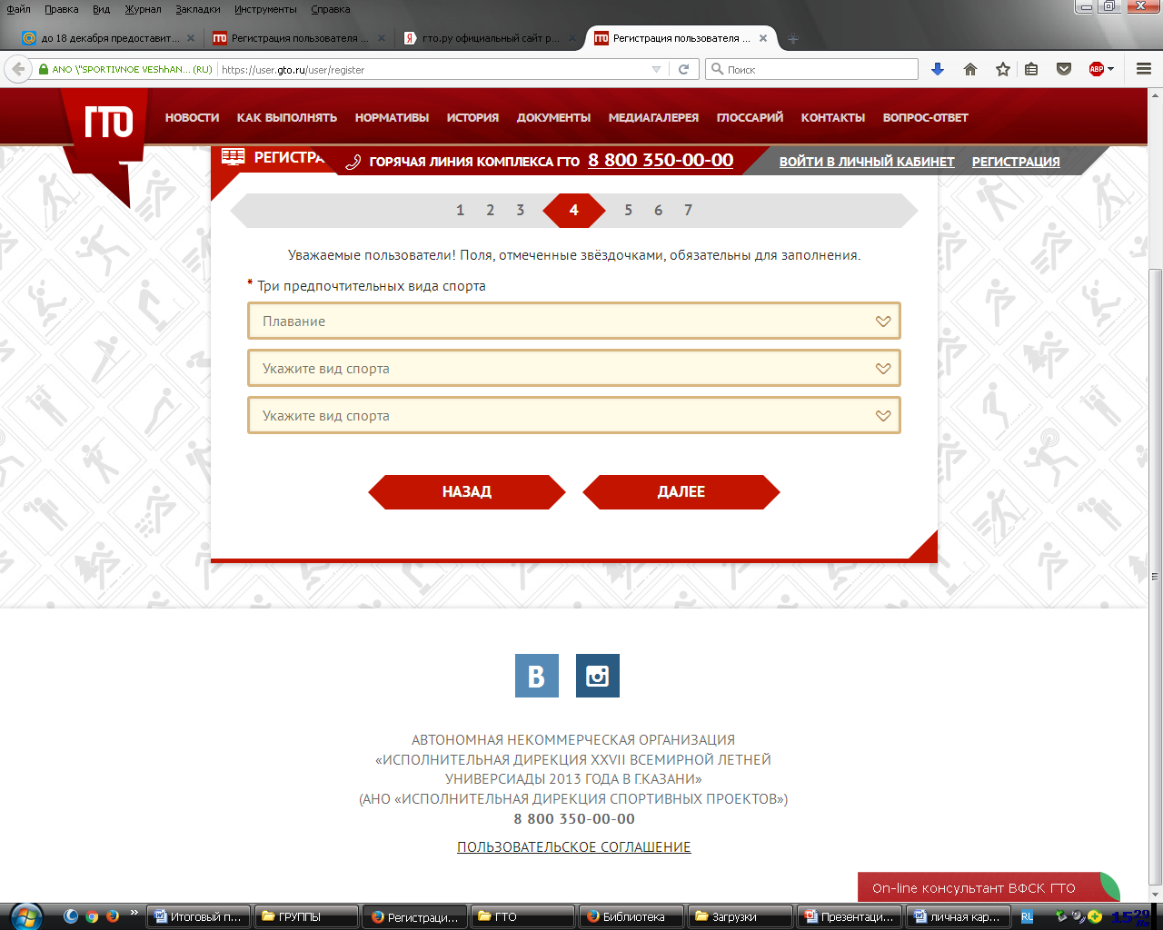

Slide 11
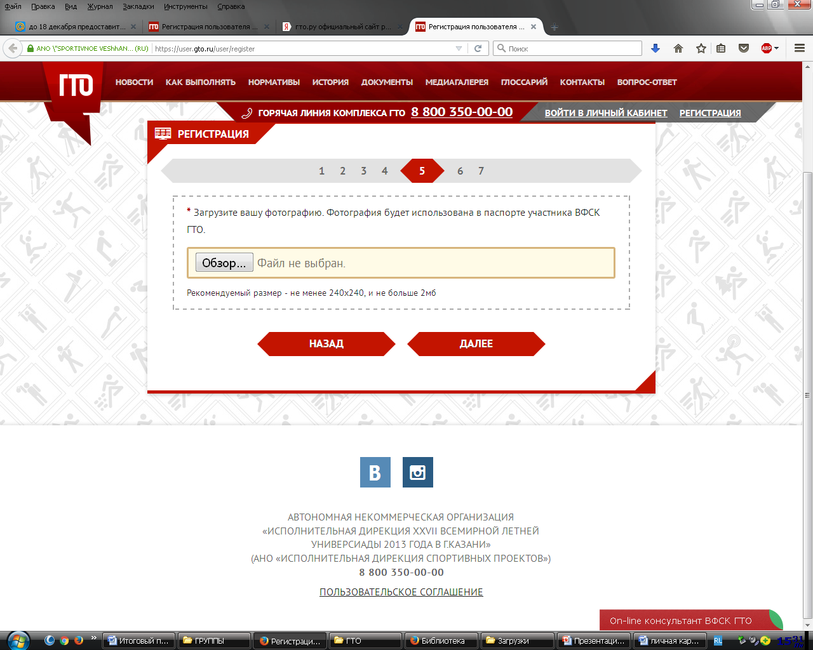

Slide 12
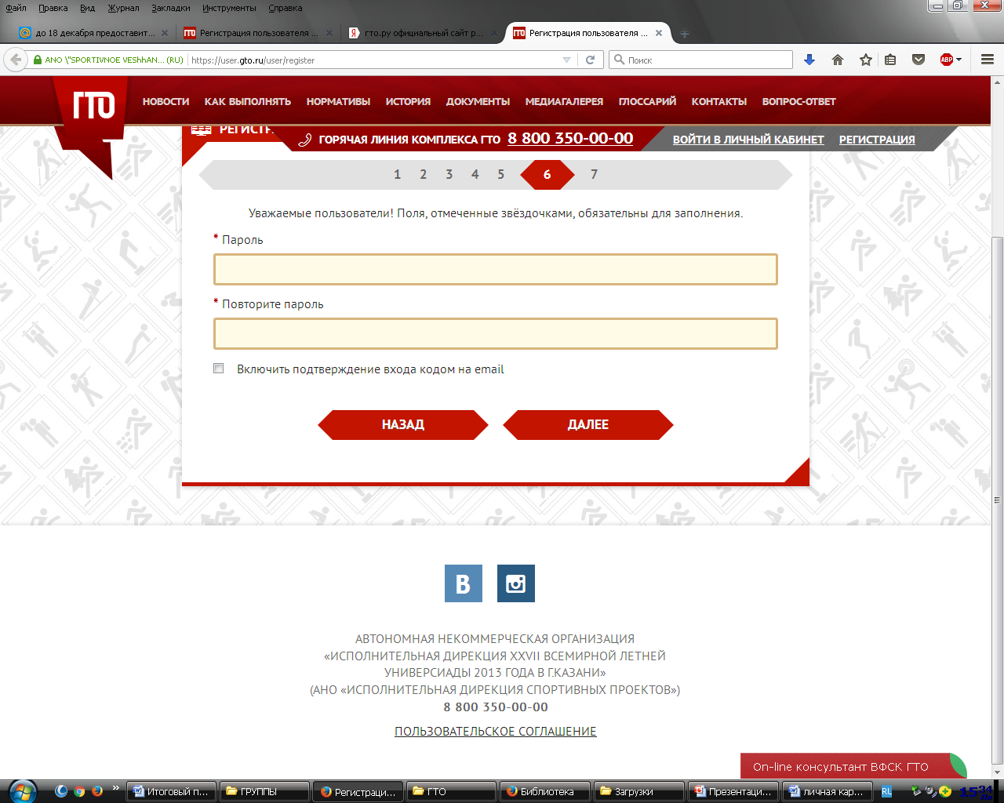

Slide 13
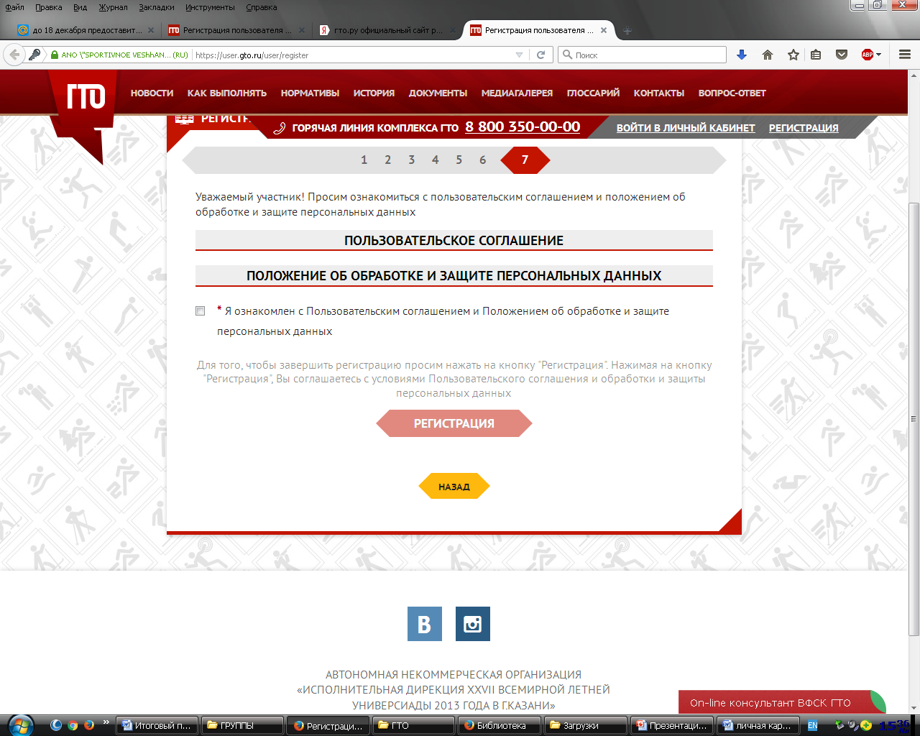

Slide 14
Нормативы 4 ступень 13-15 лет
№ п/п | Виды испытаний (тесты) | Возраст 13-15 лет
 |  | Мальчики |  |  | Девочки
 |  | бронзовый | серебряный | золотой | бронзовый | серебряный | золотой
Обязательные испытания (тесты)
1. | Бег на 60 м (сек.) | 10,0 | 9,7 | 8,7 | 10,9 | 10,6 | 9,6
2. | Бег на 2 км (мин., сек.) | 9.55 | 9.30 | 9.00 | 12.10 | 11.40 | 11.00
 | или на 3 км (мин., сек.) | Без учета времени |  |  | - | - | -
3. | Прыжок в длину с разбега (см) | 330 | 350 | 390 | 280 | 290 | 330
 | или прыжок в длину с места толчком двумя ногами (см) | 175 | 185 | 200 | 150 | 155 | 175
4. | Подтягивание из виса на высокой перекладине (кол-во раз) | 4 | 6 | 10
 | или подтягивание из виса лежа на низкой перекладине (кол-во раз) | - | - | - | 9 | 11 | 18
 | или сгибание и разгибание рук упоре лежа на полу (кол-во раз) | - | - | - | 7 | 9 | 15
5. | Поднимание туловища из положения лежа на спине (кол-во раз 1 мин.) | 30 | 36 | 47 | 25 | 30 | 40
6. | Наклон вперед из положения стоя с прямыми ногами на полу (достать пол) | Пальцами |  | Ладонями | Пальцами |  | Ладонями

Slide 15
Нормативы 4 ступень 13-15 лет
№ п/п | Виды испытаний (тесты) | Возраст 13-15 лет
 |  | Мальчики |  |  | Девочки
 |  | бронзовый | серебряный | золотой | бронзовый | серебряный | золотой
Испытания (тесты) по выбору
7. | Метание мяча весом 150 г (м) | 30 | 35 | 40 | 18 | 21 | 26
8. | Бег на лыжах на 3 км (мин., сек.) | 18.45 | 17.45 | 16.30 | 22.30 | 21.30 | 19.30
 | или на 5 км (мин., сек.) | 28.00 | 27.15 | 26.00 | - | - | -
 | или кросс на 3 км по пересеченной местности* | Без учета времени
9. | Плавание на 50 м (мин., сек.) | Без учета |  | 0.43 | Без учета |  | 1.05
10. | Стрельба из пневматической винтовки из положения сидя или стоя с опорой локтей о стол или стойку, дистанция 10 м (очки) | 15 | 20 | 25 | 15 | 20 | 25
 | или из электронного оружия из положения сидя или стоя с опорой локтей о стол или стойку, дистанция — 10 м (очки) | 18 | 25 | 30 | 18 | 25 | 30
11. | Туристический поход с проверкой туристических навыков | В соответствии с возрастными требованиями

Slide 16
Количество тестов 4 ступень 13-15 лет
№ п/п | Виды испытаний (тесты) | Возраст 13-15 лет
 |  | Мальчики |  |  | Девочки
 |  | бронзовый | серебряный | золотой | бронзовый | серебряный | золотой
Кол-во видов испытаний видов (тестов) в возрастной группе |  | 11 | 11 | 11 | 11 | 11 | 11
Кол-во испытаний (тестов), которые необходимо выполнить для получения знака отличия Комплекса** |  | 6 | 7 | 8 | 6 | 7 | 8
* Для бесснежных районов страны
** При выполнении нормативов для получения знаков отличия Комплекса обязательны испытания (тесты) на силу, быстроту, гибкость и выносливость.

Slide 17
Нормативы 5 ступень 16-17 лет
№ п/п | Виды испытаний (тесты) | Возраст 16-17 лет
 |  | Юноши |  |  | Девушки
 |  | бронзовый | серебряный | золотой | бронзовый | серебряный | золотой
Обязательные испытания (тесты)
1. | Бег на 100 м (сек.) | 14,6 | 14,3 | 13,8 | 18,0 | 17,6 | 16,3
2. | Бег на 2 км (мин., сек.) | 9.20 | 8.50 | 7.50 | 11.50 | 11.20 | 9.50
 | или на 3 км (мин., сек.) | 15.10 | 14.40 | 13.10 | - | - | -
3. | Прыжок в длину с разбега (см) | 360 | 380 | 440 | 310 | 320 | 360
 | или прыжок в длину с места толчком двумя ногами (см) | 200 | 210 | 230 | 160 | 170 | 185
4. | Подтягивание из виса на высокой перекладине (кол-во раз) | 8 | 10 | 13
 | или рывок гири (кол-во раз) | 15 | 25 | 35
 | или подтягивание из виса лежа на низкой перекладине (кол-во раз) | - | - | - | 11 | 13 | 19
 | или сгибание и разгибание рук упоре лежа на полу (кол-во раз) | - | - | - | 9 | 10 | 16
5. | Поднимание туловища из положения лежа на спине (кол-во раз 1 мин.) | 30 | 40 | 50 | 20 | 30 | 40
6. | Наклон вперед из положения стоя с прямыми ногами на гимнастической скамье (см) | +6 | +8 | +13 | +7 | +9 | +16

Slide 18
Нормативы 5 ступень 16-17 лет
№ п/п | Виды испытаний (тесты) | Возраст 16-17 лет
 |  | Юноши |  |  | Девушки
 |  | бронзовый | серебряный | золотой | бронзовый | серебряный | золотой
Испытания (тесты) по выбору
7. | Метание спортивного снаряда весом 700 г (м) | 27 | 32 | 38 | - | - | -
 | или весом 500 г (м) | - | - | - | 13 | 17 | 21
8. | Бег на лыжах на 3 км (мин., сек.) | - | - | - | 19.15 | 18.45 | 17.30
 | или на 5 км (мин., сек.) | 25.40 | 25.00 | 23.40 | - | - | -
 | или кросс на 3 км по пересеченной местности* | - | - | - | Без учета времени
 | или кросс на 5 км по пересеченной местности* | Без учета времени |  |  | - | - | -
9. | Плавание на 50 м (мин., сек.) | Без учета |  | 0.41 | Без учета |  | 1.10
10. | Стрельба из пневматической винтовки из положения сидя или стоя с опорой локтей о стол или стойку, дистанция — 10 м (очки) | 15 | 20 | 25 | 15 | 20 | 25
 | или из электронного оружия из положения сидя или стоя с опорой локтей о стол или стойку, дистанция — 10 м (очки) | 18 | 25 | 30 | 18 | 25 | 30
11. | Туристический поход с проверкой туристических навыков | В соответствии с возрастными требованиями

Slide 19
Количество тестов 5 ступень 16-17 лет
№ п/п | Виды испытаний (тесты) | Возраст 16-17 лет
 |  | Юноши |  |  | Девушки
 |  | бронзовый | серебряный | золотой | бронзовый | серебряный | золотой
Кол-во видов испытаний видов (тестов) в возрастной группе |  | 11 | 11 | 11 | 11 | 11 | 11
Кол-во испытаний (тестов), которые необходимо выполнить для получения знака отличия Комплекса** |  | 6 | 7 | 8 | 6 | 7 | 8
* Для бесснежных районов страны
** При выполнении нормативов для получения знаков отличия Комплекса обязательны испытания (тесты) на силу, быстроту, гибкость и выносливость.

Slide 20
Учетная карточка
Предоставить заполненную в бумажном и электронном виде до 30.12.2015г.

